Slide 1
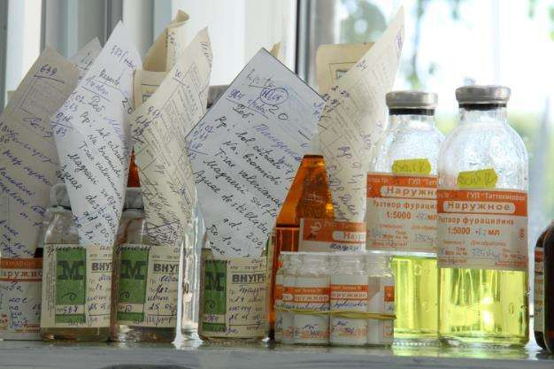
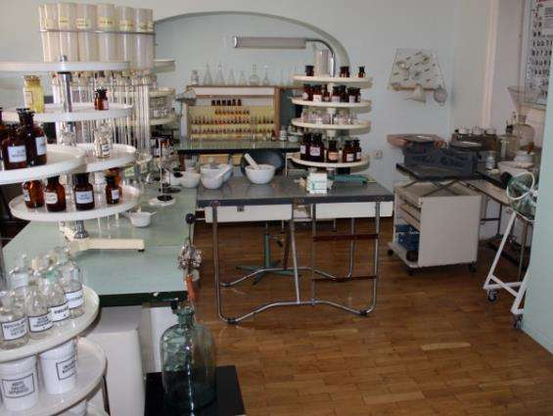
1.8. Отпуск лекарственных препаратов, изготовленных в аптеке

Slide 2
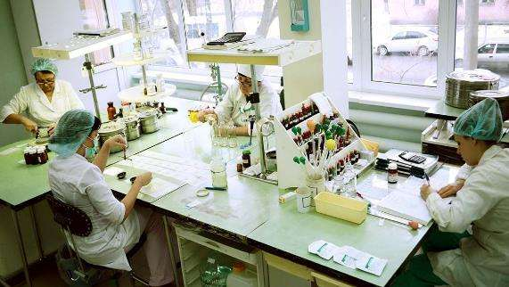
Организация рабочего места по приему рецептов и отпуску лекарств
Должности выделяются:
для приема рецептов (требований) на лекарства индивидуального изготовления,
осуществления контроля качества изготовленных лекарств и внутриаптечной заготовки,
приготовления ЛП и внутриаптечной заготовки,
отпуска лекарств и информационной работы,
для контроля за работой фармацевтов

Slide 3
Фармацевт обязан
в указанный на рецепте срок изготавливать лекарства по индивидуальным прописям врачей, строго соблюдая технологические правила приготовления и оформления лекарств; рецепты с пометкой cito и statim исполняются вне очереди;
заполнять ППК на все приготовленные лекарства в соответствии с установленными правилами;
все вспомогательные работы (дозирование порошков, выкатывание свечей, фильтрование растворов и т.п.) поручать фасовщику, консультируя его по особенностям расфасовки и оформления лекарств;
уметь пользоваться весоизмерительными приборами, аппаратами, средствами малой механизации;
учитывать выполненную за смену работу в специальном журнале, на основе которого в конце смены составить справку о количестве приготовленных ЛФ;

Slide 4
Фармацевт обязан
рационально использовать свое рабочее время. Не допускать перерывов в работе, связанных с отсутствием на рабочем месте необходимых субстанций и вспомогательных материалов. Для этого перед началом работы или накануне фармацевт должен выставить провизору штангласы для заполнения;
в конце смены передать все неисполненные рецепты вновь заступающему работнику. Не допускать случаев передачи не полностью приготовленного лекарства;
выполнять требования санитарного режима на своем рабочем месте;
принимать участие в проведении инвентаризации в соответствии с приказом руководства;
систематически повышать свою квалификацию, использовать в работе передовой опыт и научную организацию труда.

Slide 5
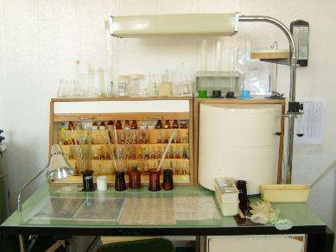
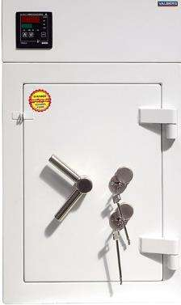
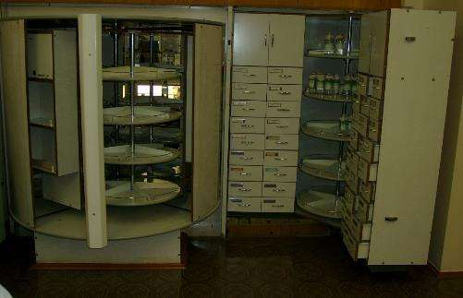
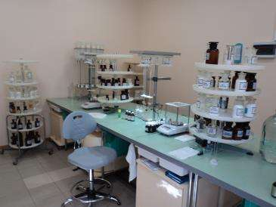
Типовое оборудование рабочего места
секционный стол,
шкафы для хранения ЛП,
вертушки для субстанций и изготовленных ЛП,
холодильник для термолабильных ЛП,
сейф для хранения НС и ПВ,
ПК, справочная литература

Slide 6
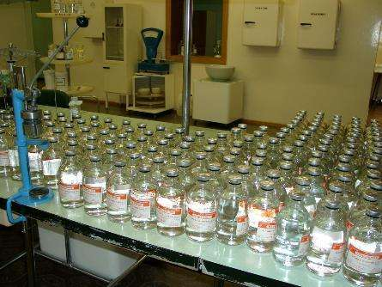
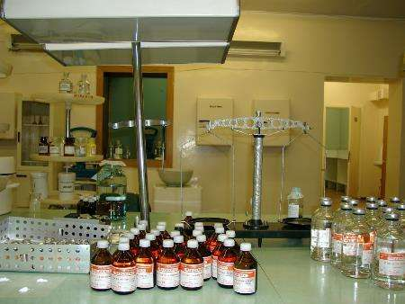
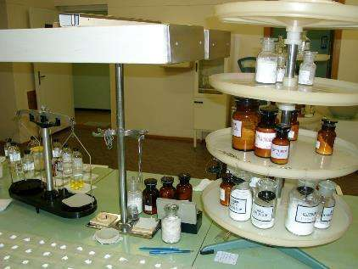
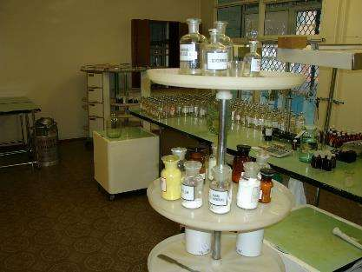
Ассистентская

Slide 7
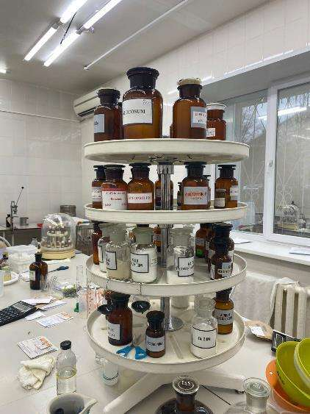
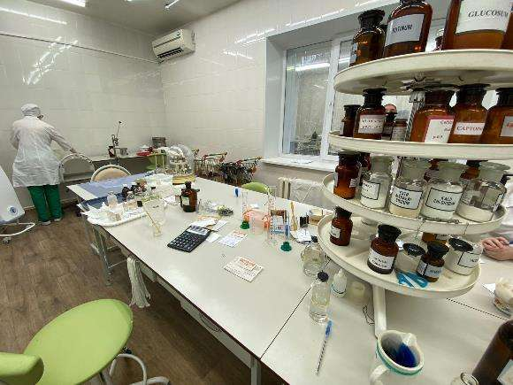
Ассистентская

Slide 8
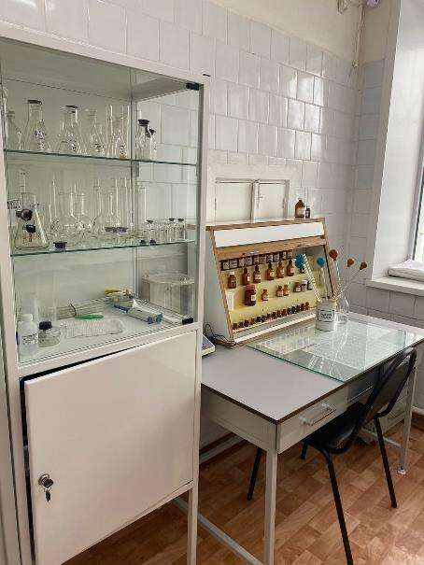
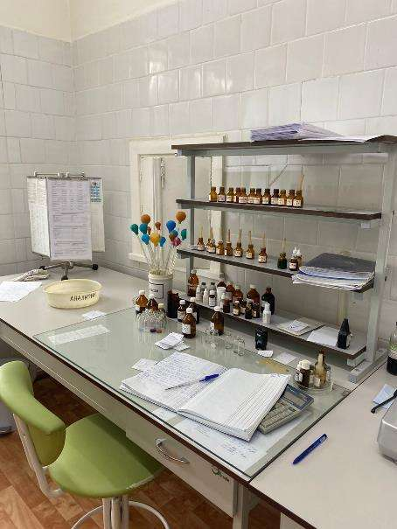
Аналитическая

Slide 9
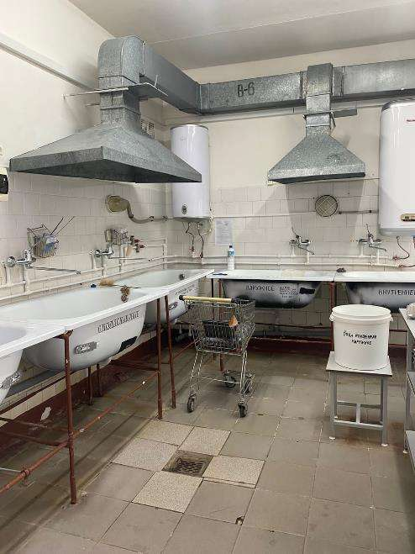
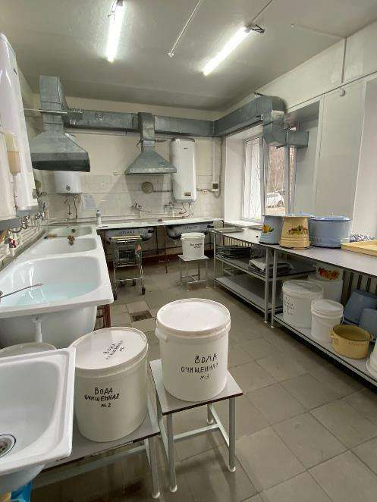
Моечная

Slide 10
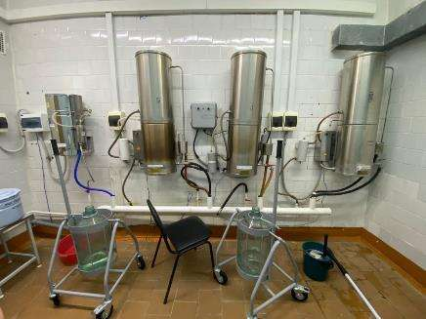
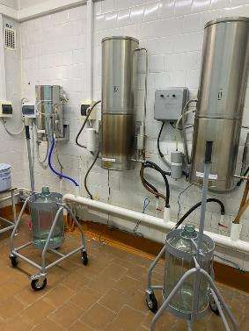
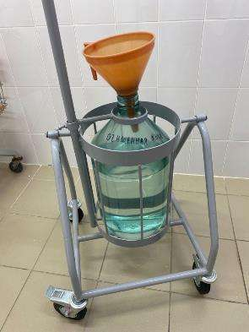
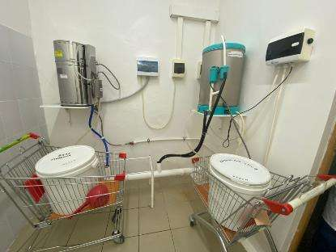
дистилляционная

Slide 11
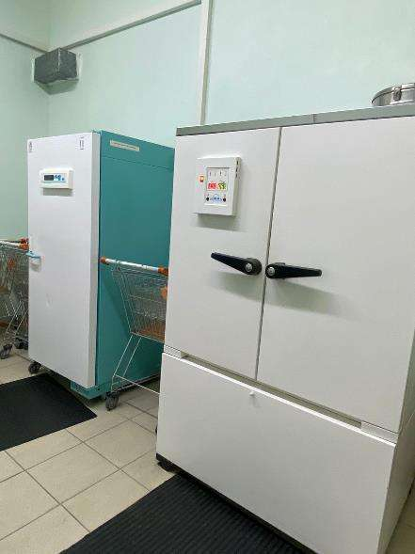
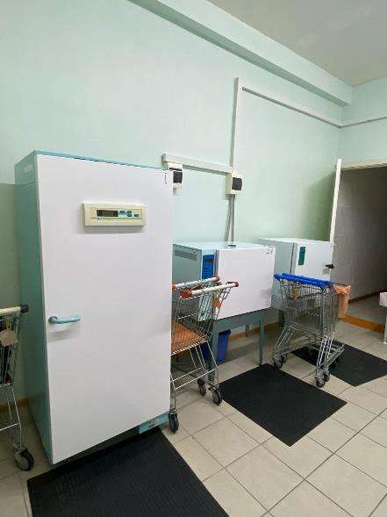
Сушильно-стерилизационная

Slide 12
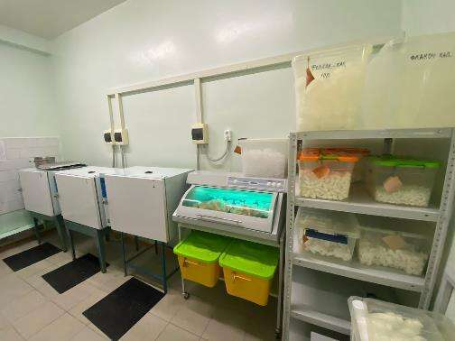
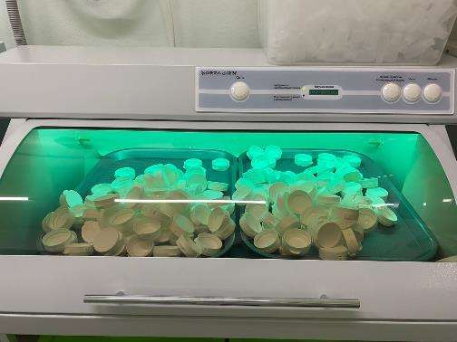
Сушильно-стерилизационная

Slide 13
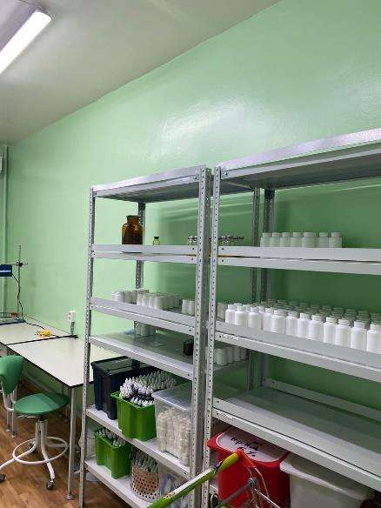
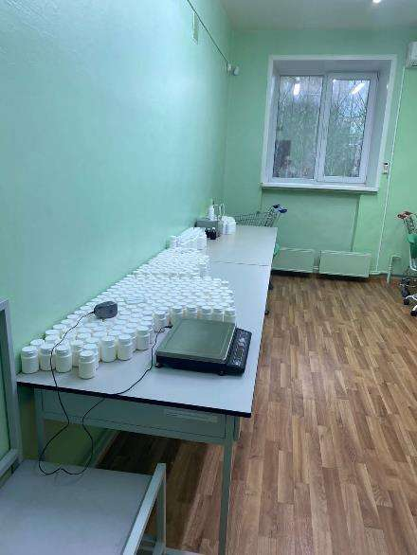
Фасовочная

Slide 14
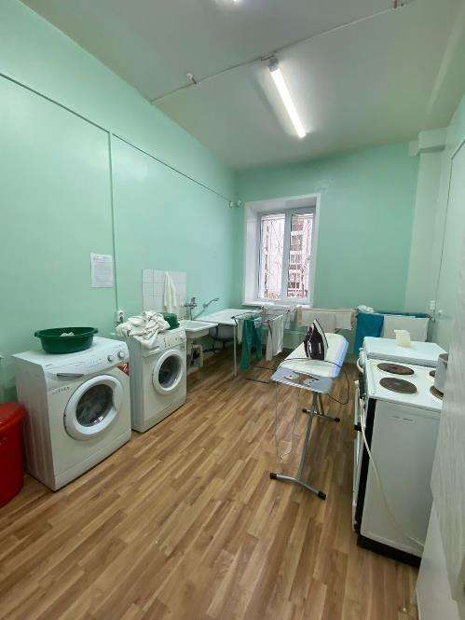
Прачечная

Slide 15
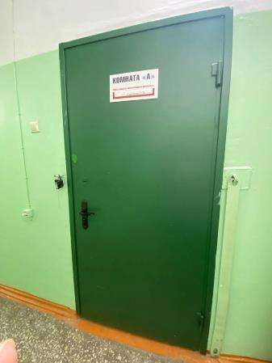
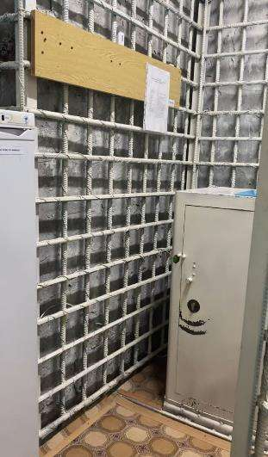
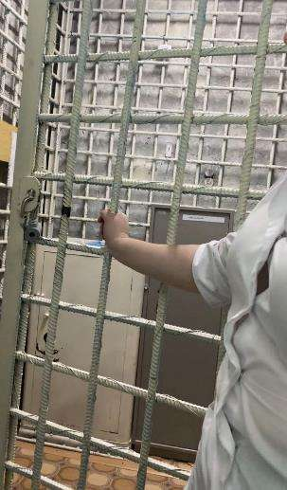
Комната А

Slide 16
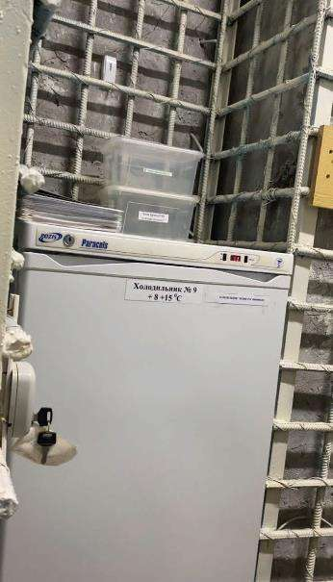
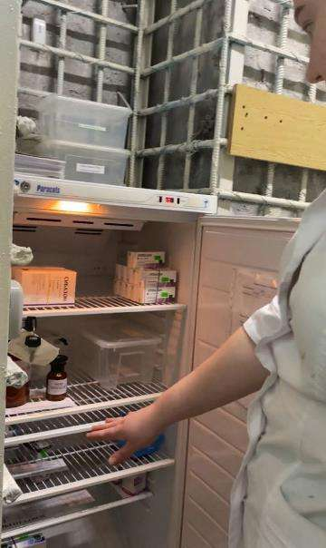
Комната А

Slide 17
Товары аптечного ассортимента
Товары
безрецептурного
отпуска
Рецептурные
лекарственные препараты
Экстемпоральные
лекарственные формы
Готовые
лекарственные формы
Фармацевтическая экспертиза рецепта
Изготовление;
Оформление;
Контроль качества
Отпуск товаров конечным потребителям

Slide 18
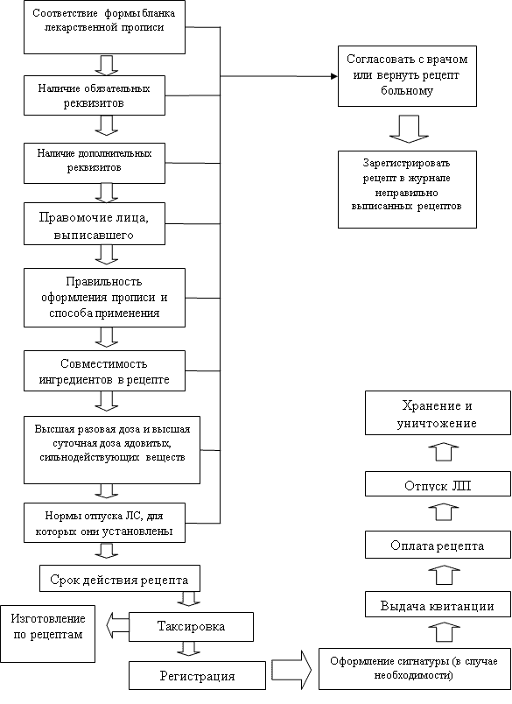
При приеме рецептов сотрудник проводит фармацевтическую экспертизу по установленной схеме

Slide 19
Основные (обязательные) реквизиты
Штамп МО (с указанием наименования МО, адреса и телефона);
Дата выписки рецепта;
Фамилия и инициалы пациента, дата рождения;
Фамилия и инициалы лечащего врача;
МНН/группировочное/торговое наименование, дозировка, количество ЛП;
Способ применения на русском или на русском и национальном языках (подробно);
Подпись врача;
Личная печать врача

Slide 20
Дополнительные реквизиты
Серия и номер рецепта (выполняется типографским способом);
Бланк розового цвета;
Водяные знаки;
ФИО и подпись уполномоченного лица;
Наличие печати «Для рецептов»;
Номер медицинской карты;
Серия и номер полиса
Указание количества НС и ПВ прописью;
Коды: МО, категории граждан, нозологической формы.

Slide 21
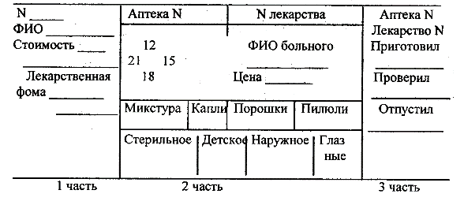
Способы регистрации рецептов
Квитанционная форма регистрации рецептов
Квитанция заполняется в одном экземпляре при приеме рецептов.
Условно в ней можно выделить три части :
Первая часть (корешок) остается в аптеке и служит основанием для учета изготовленных ЛП: по ним в конце смены подсчитывают количество принятых рецептов и общую стоимость отпущенных по ним лекарств. В целях учета корешки комплектуются по 50 и 100 шт. и хранятся в аптеке.
Вторая часть квитанции выдается на руки заказчику.
Третья часть - подклеивается к рецепту.
На ней в дальнейшем будет указано, кто
приготовил, проверил и отпустил лекарство.

Slide 22
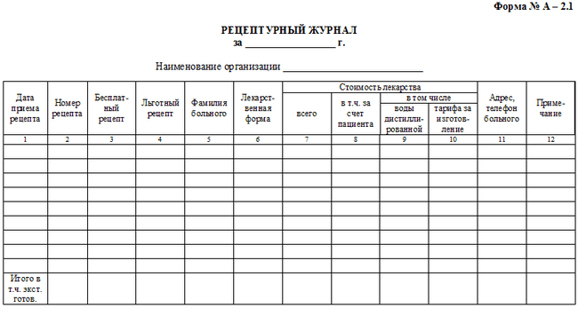
Журнальная форма регистрации рецептов

Slide 23
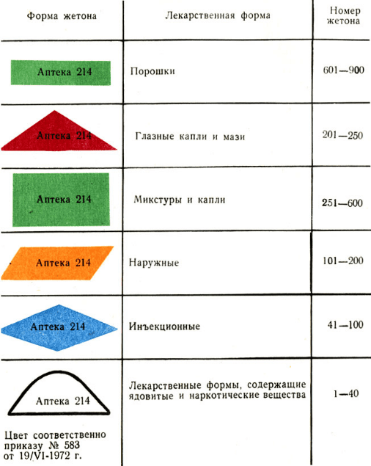
Бесквитанционный (жетонный) способ регистрации рецептов
Цвет и форма жетона обозначают конкретную ЛФ,
номер жетона соответствует номеру рецепта и лекарства.
Фамилия больного на жетоне не указывается, так как номера жетонов не повторяются.
Время получения ЛП сообщается устно.
Номер лекарства, его стоимость и вид ЛФ фиксируются в журнале, который ведется по установленной форме.

Slide 24
Чековая форма регистрации рецептов
После таксировки и оплаты стоимости лекарства через кассу рецепт возвращается фармацевту.
На рецепте фармацевт отмечает номер кассового чека.
Номер чека подчеркивается цветным карандашом.
Цвет обозначает определенную ЛФ (в соответствии с сигнальными цветами, принятыми Едиными правилами оформления лекарств). Например, зеленый – внутреннее, оранжевый — наружное, синий — для инъекций и т.д.
На чеке указывается также время изготовления лекарства и фамилия и инициалы больного.
Номер, стоимость и вид ЛФ фиксируются в журнале по установленной форме.
Оформленный чек передается заказчику, по которому он в указанное время получает лекарство.
По номеру чека и сигнальному цвету фармацевт определяет место хранения приготовленного лекарства

Slide 25
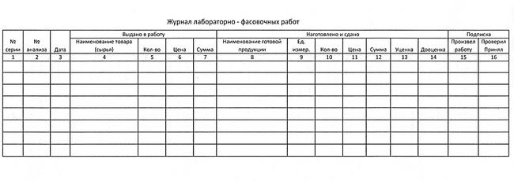
Журнал учета
лабораторно-фасовочных работ

Slide 26
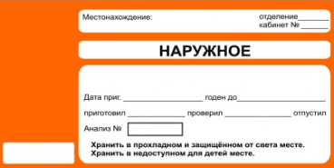
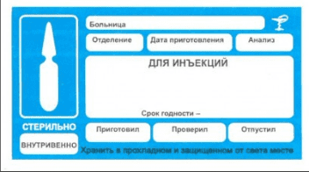
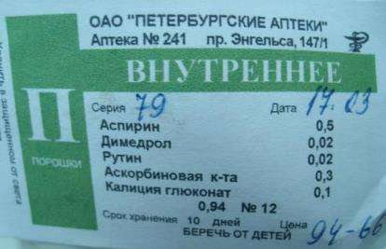
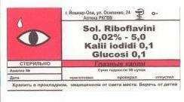
Оформление лекарств, изготовленных в аптеках
Приказ Министерства здравоохранения РФ от 22 мая 2023 г. N 249н "Об утверждении правил изготовления и отпуска лекарственных препаратов для медицинского применения аптечными организациями, имеющими лицензию на фармацевтическую деятельность"

Slide 27
Предупредительные надписи на этикетках
Все этикетки должны содержать предупредительную надпись "Хранить в недоступном для детей месте".
для микстур - "Хранить в прохладном и защищенном от света месте", "Перед употреблением взбалтывать";
для мазей, глазных мазей и глазных капель - "Хранить в прохладном и защищенном от света месте", для гомеопатических мазей "Хранить в защищенном от света месте при температуре от 5 до 15°С";
для капель внутреннего применения - "Хранить в защищенном от света месте"; для гомеопатических капель - "Хранить в защищенном от света месте, при температуре не выше 25°С"; для гранул гомеопатических - "Хранить в сухом, защищенном от света месте, при температуре не выше 25°С";
для инъекций и инфузий и других стерильных ЛФ - "Стерильно".

Slide 28
Предупредительные надписи на этикетках
На этикетках должно быть указано
На этикетках для оформления лекарственных препаратов, изготовленных для населения, указывается следующее:
а) наименование аптечной организации;
б) местонахождение аптечной организации;
в) номер рецепта (присваивается в аптеке);
г) фамилия, имя, отчество (при наличии) пациента;
д) наименование или состав лекарственного препарата;
е) способ применения лекарственного препарата, вид лекарственной формы;
ж) режим дозирования;
з) дата изготовления лекарственного препарата;
и) срок годности лекарственного препарата ("Годен до _______");
к) цена лекарственного препарата;
л) предостережение "Хранить в недоступном для детей месте".
Хранить в прохладном месте
Перед употреблением взбалтывать
Хранить в защищенном от света месте
Детское
Для новорожденных
Обращаться с осторожностью
Сердечное
Беречь от огня

Slide 29
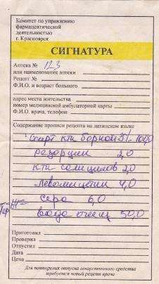
Отпуск экстемпоральных ЛП
Соблюдать определенные правила, утвержденные соответствующим приказом Минздрава РФ (см. Порядок отпуска лекарственных препаратов).
Аптечным организациям запрещается отпуск наркотических средств, психотропных, сильнодействующих, ядовитых веществ, по рецептам ветеринарных лечебных организаций.
При отпуске ЛП, содержащих наркотические средства, психотропные, иные вещества, подлежащие ПКУ, сильнодействующие, ядовитые вещества, а также некоторые ЛП (апоморфина гидрохлорид, атропина сульфат, гоматропина гидробромид, дикаин, серебра нитрат, пахикарпина гидроиодид, этиловый спирт), больным взамен рецепта выдается сигнатура с желтой полосой в верхней части и надписью черным шрифтом на ней «Сигнатура».

Slide 30
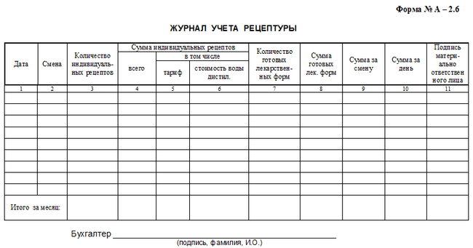
Отпуск экстемпоральных ЛП
В конце смены подводятся итоги по рецептурному журналу, которые заносятся в журнал учета рецептуры, затем в товарный отчет.

Slide 31
Отпуск экстемпоральных ЛП
После изготовления лекарственной формы ЛС, которые подлежат ПКУ, размещаются до отпуска в отдельных, закрывающихся на ключ шкафах.
Фармацевт проверяет наличие подписей, лиц приготовивших, проверивших лекарственную форму и ставит подпись отпустившего. Только после этого фармацевт может выдать лекарственную форму пациенту, разъясняя применение и хранение в домашних условиях.
Контроль качества изготавливаемых и изготовленных лекарственных препаратов осуществляется посредством:
а) приемочного контроля;
б) письменного контроля;
в) опросного контроля;
г) органолептического контроля;
д) физического контроля;
е) химического контроля;
ж) контроля при отпуске лекарственных препаратов.

Slide 32
Контроль при отпуске
Контролю при отпуске лекарственных препаратов подвергаются все изготовленные лекарственные препараты, в рамках которого проверяется соответствие:
а) упаковки лекарственного препарата физико-химическим свойствам, входящих в него лекарственных средств;
б) указанных в рецепте или требовании доз наркотических средств, психотропных веществ, сильнодействующих веществ возрасту пациента;
в) реквизитов рецепта, требования сведениям, указанным на упаковке изготовленного лекарственного препарата;
г) маркировки лекарственного препарата
проверяется наличие информации о подтверждении ответственным работником аптечной организации соответствия изготовленных лекарственных препаратов требованиям, установленным настоящими Правилами

Slide 33
Отпуск экстемпоральных ЛП
При отпуске ЛП по рецептам длительного действия последний возвращают больному с указанием на обороте количества отпущенного препарата и даты отпуска. При очередном обращении больного в аптечную организацию учитываются пометки о предыдущем получении ЛП. По истечении срока действия рецепт гасится штампом «Рецепт не действителен» и оставляется в аптеке.
В исключительных случаях (отъезд больного за город, невозможность регулярно посещать аптеку и т.д.) аптечным работникам разрешается производить единовременный отпуск назначенного врачом препарата по рецептам длительного действия в количествах, необходимых для лечения в течение 2 мес. (за исключением наркотических средств и психотропных веществ).
Аптечным организациям запрещается принимать от физических лиц приобретенные ими ранее ЛП.

Slide 34
Контрольные вопросы
Как организуется рабочее место приему рецептов и отпуску лекарств? Назовите оборудование.
Каковы основные обязанности фармацевта по изготовлению ЛП?
Способы регистрации рецептов. Квитанционный способ.
Журнальный и жетонный способ регистрации рецептов.
Чековая форма регистрации рецептов.
Перечислите документацию рецептурно-производственного отдела и порядок ее заполнения.
Какие предупредительные надписи должны содержаться на этикетках?
Какая информация должна содержаться на этикетках?
Каковы основные правила отпуска экстемпоральных лекарственных форм?
Что такое контроль при отпуске?

